Slide 1
SEMINÁRIO DE QUÍMICA
Docente:
Hyrla Cunha Leite de Oliveira.
Discentes:
Andreyna F. de O. Patrício;
Bruna Medeiros dos Santos;
Ester Barroso Faustino Gomes;
Everaldo da Silva Filho;
Mayara Karolyne de Lima Santos;
Mirlayne Lopes da Costa.

Slide 2

MOLÉCULA DE H2O

Slide 3
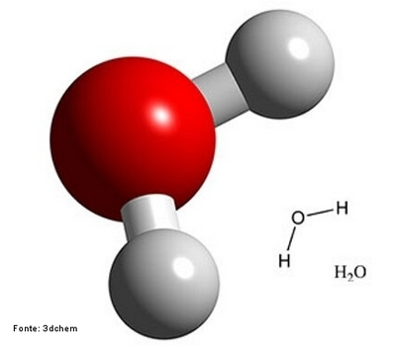
Estrutura
Forma Molecular: angular;

Slide 4
Distribuição Eletrônica
Hidrogênio:
1s¹
Camada K = 1 elétron
Oxigênio:
1s², 2s², 2p4
Camada K= 2 elétrons
Camada L = 6 elétrons

Slide 5
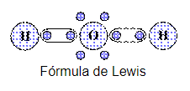
ESTRUTURA DE LEWIS

Slide 6
CURIOSIDADES
Os mares e oceanos são responsáveis pela produção de 90% do oxigénio existente na atmosfera;
97% da água do Planeta é água do mar, 2% está contida nos glaciares e icebergs. A restante (1%) está no interior da Terra, muitas vezes a grandes profundidades, impedindo a sua exploração. Assim, apenas 3% da água existente na Terra é doce.

Slide 7
Referências

Slide 8
OBRIGADA PELA ATENÇÃO!

